Slide 1
Engenharia de software
-Xadrez-
Eduardo Busch Loivos
Matheus Perrut
Pedro Paulo Teixeira
Ronald Campbell
Notes:
heuristica peso nas peças

Slide 2
Escopo do Produto

Slide 3
Escopo do Produto
-Jogar xadrez em uma Aplicação desktop.
-O Jogo é em em 2D.
-Jogar xadrez contra outro Jogador -Jogar xadrez contra o computador
-Jogar com dificuldade única
-Jogar sem salvar
-Mostrar ao final o vencedor da partida ou o empate

Slide 4
Escopo do Projeto

Slide 5
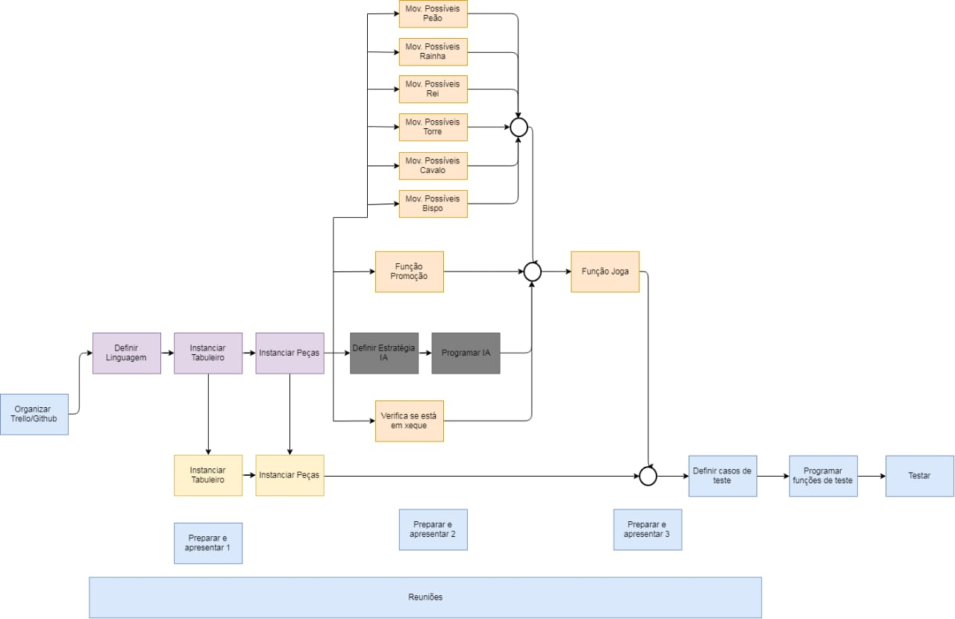
Escopo do Projeto - Organograma de Atividades

Slide 6
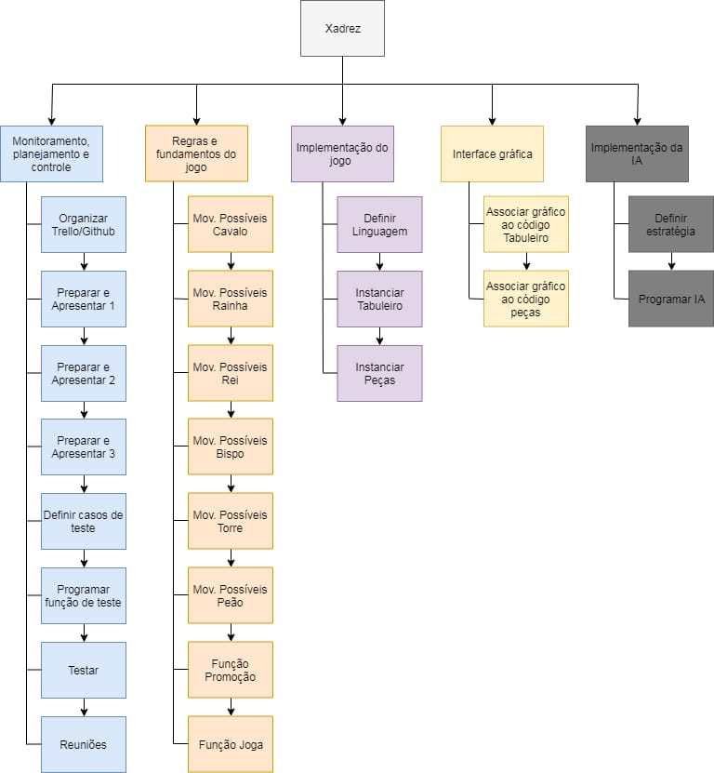
Escopo do Projeto - WBS

Slide 7





Ferramentas Utilizadas Até O Momento
Pycharm
Trello
GitHub
Excel
Google Drive

Slide 8
Estimativa de Esforço e Custo

Slide 9
Estimativa de Esforço e Custo
Esforço: 219 Homens-horas
Valor Homem-hora: R$20,00
Custo do Projeto: R$4380,00

Slide 10
Estimativa de Esforço e Custo
Custo: R$4380,00
Lucro: 30% → R$1314,00
Valor do Projeto: R$5694,00
Forma de Pagamento:
Entrada de R$1423,50
Após o sétimo sprint: R$2847,00
Ao fim do projeto: R$1423,50

Slide 11

Planning Poker das Atividades
5
5
13
2
Movimento do cavalo
Movimento do rei
Movimento do peão
Função promoção

Slide 12
Planning Poker das Atividades
10
10
10
16
Movimento da rainha
Movimento do bispo
Movimento da torre
Verificar xeque

Slide 13
Planning Poker das Atividades
5
13
20
3
Função joga
Definir estratégia IA
Programar IA
Instanciar tabuleiro

Slide 14
Planning Poker das Atividades
10
2
13
2
Instanciar Peças
Associar gráfico ao código do tabuleiro
associar gráfico ao código
Organizar trello/github

Slide 15
Planning Poker das Atividades
2
2
2
1
Preparar e apresentar 1
Preparar e apresentar 2
preparar e apresentar 3
Definir linguagem

Slide 16
Planning Poker das Atividades
10
40
10
24
Definir casos de teste
Programar teste
Testar
Reuniões

Slide 17
Cronograma

Slide 18
Cronograma Geral - Sprints
Início 1º Sprint 18/09/2018
Duração 1 semana ou 5 dias úteis.
Sprints até o final 12.

Slide 19
Cronograma Geral - Product Backlog
(Previsão de Término das Atividades)
Término (sprint) | Atividade
1 | Definir linguagem
1 | Instanciar tabuleiro
1 | Instanciar peças
1 | Organizar Trello/Github
2 | Associar gráfico ao código das peças
2 | Associar gráfico ao código do tabuleiro
2 | Preparar e apresentar 1
3 | Função joga

Slide 20
Cronograma Geral - Product Backlog
(Previsão de Término das Atividades)
Término (sprint) | Atividade
3 | Definir estratégia da IA
4 | Função promoção
4 | Verifica Xeque
4 | Programar IA
5 | Movimentos do rei
5 | Movimentos do peão
6 | Movimento do bispo
6 | Movimento da rainha

Slide 21
Cronograma Geral
Término (sprint) | Atividade
7 | Movimento do cavalo
7 | movimento da torre
8 | Preparar e apresentar 2
9 | Definir casos de teste
12 | Programar funções de teste
12 | Teste
12 | Reuniões
12 | Preparar e apresentar 3

Slide 22
Análise de Riscos

Slide 23
Análise de Riscos
Sobrecarga de membro:
Chance: 90%
Impacto: 0,6
Exposição: 0,54
Contenção: cumprir prazos, reservar tempos para tarefas.
Contingência: alocar mais membros para suprir a carência .

Slide 24
Análise de Riscos
Reuniões presenciais insuficientes:
Chance: 90%
Impacto: 0,5
Exposição: 0,45
Contenção: utilizar de reuniões via Skype e Discord.
Contingência: quadro hora-extra para as reuniões

Slide 25
Análise de Riscos
Dificuldade de Implementação(objetos do jogo):
Chance: 30%
Impacto: 0,25
Exposição:0,075
Contenção: planejar o diagrama UML
Contingência: hora extra e revisar o diagrama UML

Slide 26
Análise de Riscos
Atraso de atividade:
Chance: 75%
Impacto: 0,3
Exposição: 0,24
Contenção: fazer bom planejamento e monitoramento e controle.
Contingência: redistribuição de atividades entre e equipe.

Slide 27
Análise de Riscos
Dificuldade de Implementação(funções das regras do jogo):
Chance: 45%
Impacto: 0,3
Exposição: 0,135
Contenção: Código comentado e revisão dos commits
Contingência: hora extra

Slide 28
Análise de Riscos
Dificuldade de Implementação(IA):
Chance: 75%
Impacto: 0,5
Exposição: 0,355
Contenção: fazer um estudo e treinamento sobre IA
Contingência: hora extra e buscar um algoritmo simples

Slide 29
Análise de Riscos
Dificuldade de definição do cronograma:
Chance: 40%
Impacto: 0,4
Exposição: 0,16
Contenção: Utilização de um fluxograma.
Contingência: hora extra.

Slide 30
Análise de Riscos
Imprevistos de caráter emergencial ocorridos com membros da equipe ou com familiares de membros:
Chance: 30%
Impacto: 0,4
Exposição: 0,12
Contenção: Ao ocorrer uma incidência e se for necessária a ausência do membro por determinado tempo, notificar com antecedência ao grupo .
Contingência: realocação de tarefas, e quando possível, o membro ausente comparecer às reuniões virtualmente e realizar as tarefas em Home Office.

Slide 31
Monitoramento e Controle
Notes:
VISUALIZAR PLANILHAS NESTE MOMENTO! Com os gráficos e todo o resto.

Slide 32
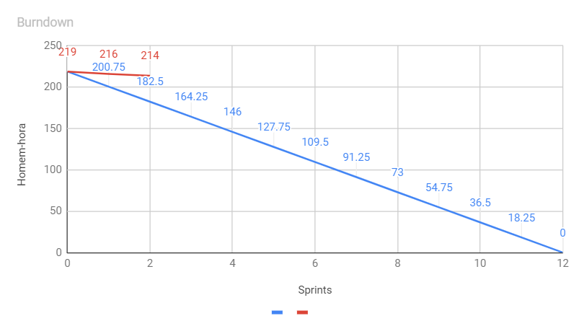
Burndown

Slide 33
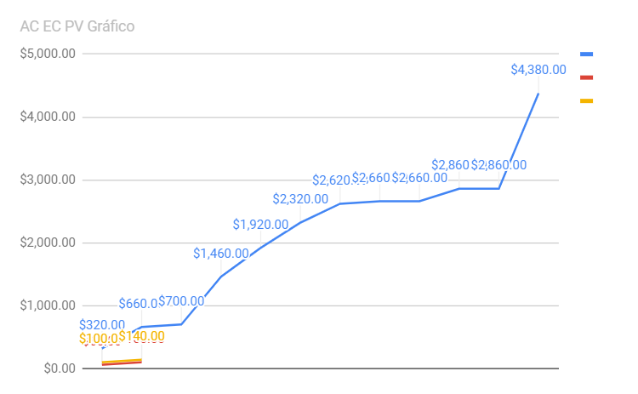
AC PV EV
PV
EV
AC

Slide 34
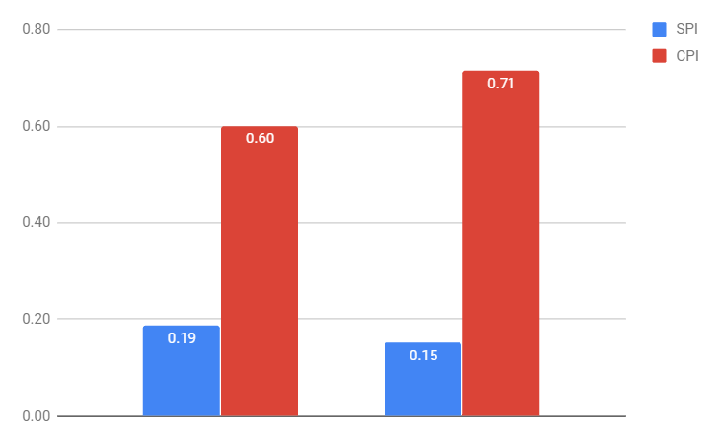
CPI/SPI

Slide 35
Obrigado!

Slide 36
GitHub do Projeto

Slide 37
Product Backlog Sprints 1 e 2

Slide 38
Product Backlog Sprints 1 e 2

Slide 39
Indicadores

Slide 40
Test Drive

